Slide 1


Universidad Autónoma del Estado de México
Centro Universitario UAEM Valle de Chalco
Contabilidad Gubernamental
Número de créditos: 6
Licenciatura en Contaduría
Periodo escolar: 2018A (Febrero – Julio 2018)
“Contabilidad Gubernamental y Consejo de Nacional de Armonización Contable (CONAC)”
Material de apoyo visual proyectable
Dra. en A.D. Verónica Loera Suárez
Septiembre 2018

Slide 2
Contenido
Justificación
Guía para su uso
Portada
Secuencia y objetivos contabilidad gubernamental
Concepto de contabilidad gubernamental
¿Qué es la armonización?
Sujetos obligados a llevar contabilidad gubernamental
Estructura de la Ley General de Contabilidad Gubernamental
Marco de información financiera para los entes públicos
Elementos clave del proceso de contabilidad gubernamental
Clave presupuestaria
Momentos contables
8. ¿Qué son las participaciones?
9. ¿Qué son las aportaciones?
  Conclusiones
  Bibliografía

Slide 3
Justificación
La materia de contabilidad gubernamental es una unidad de aprendizaje optativa que tiene la finalidad de aportar al perfil de egreso de los licenciados en contaduría, los conocimientos que les permitan colaborar en el ámbito de la administración pública, toda vez que forma parte del campo laboral en el que pueden desempeñarse.
El presente material didáctico fue creado para facilitar a los estudiantes la comprensión de dos temas que son: concepto de contabilidad gubernamental y la estructura de la ley que la regula.

Slide 4
Justificación
Se inicia mencionado la secuencia y los objetivos de la contabilidad gubernamental, así como la fuente en la que se puede encontrar el fundamento legal de las actividades que se llevan a cabo en la administración pública.
Posteriormente se menciona el concepto de contabilidad gubernamental de acuerdo a la Ley General de Contabilidad Gubernamental, así como el concepto de la armonización contable, para posteriormente presentar la estructura de la Ley.
Se concluye con dos ejercicios para reforzar la comprensión de los temas.

Slide 5
Guía para su uso
La estructura del material esta diseñada de forma que facilite al estudiante el abordar y comprender los temas.
Se inicia mencionando el fundamento legal que regula las actividades de la administración pública, así como la página de internet en la que puede consultarse, para posteriormente abordar algunas definiciones que se mencionan en la Ley General de Contabilidad Gubernamental, así como su estructura.
Para finalizar, se presenta una propuesta de ejercicio con la finalidad de reforzar la comprensión de los temas presentados.

Slide 6



Contabilidad Gubernamental y Consejo de Nacional de Armonización Contable (CONAC)

Slide 7
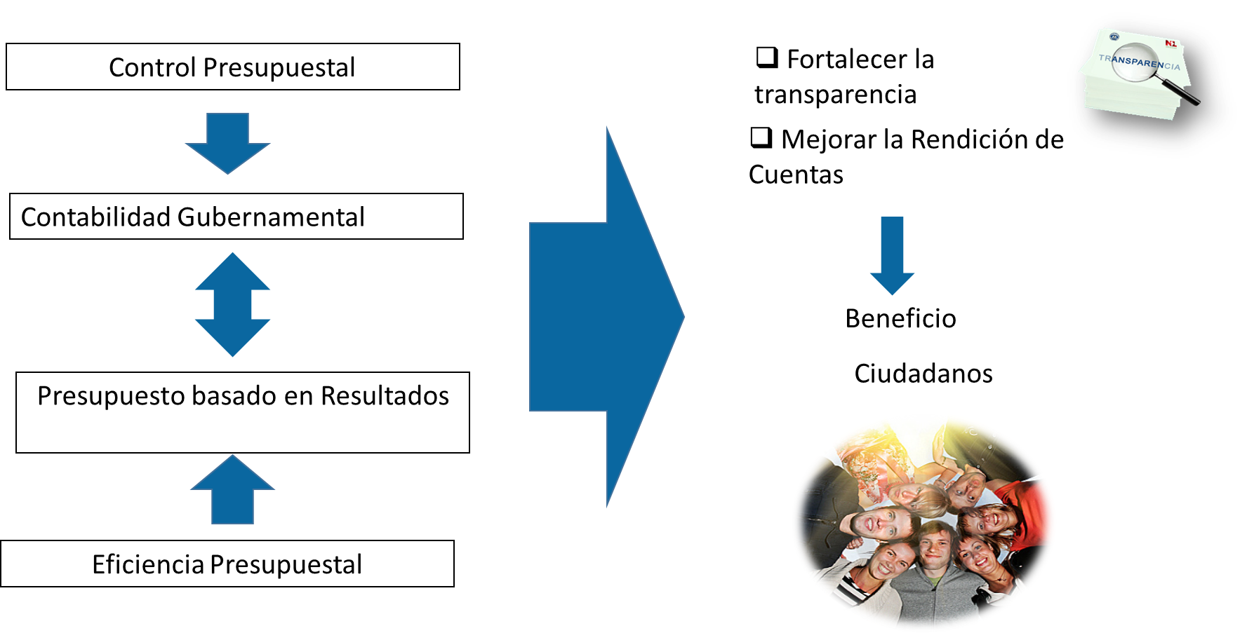
Secuencia y objetivos

Slide 8
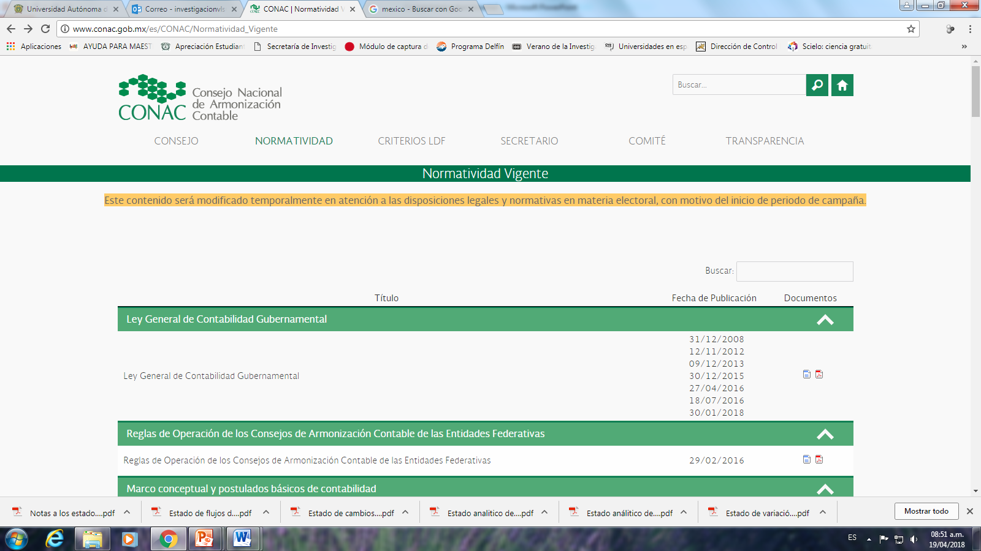
http://www.conac.gob.mx/es/CONAC/Normatividad_Vigente

Slide 9

¿Qué es la contabilidad gubernamental?
Art. 4 LGCB Frac. IV
Es la técnica que sustenta los sistemas de contabilidad gubernamental y que se utiliza para el registro de las transacciones que llevan a cabo los entes públicos, expresados en términos monetarios, captando los diversos eventos económicos identificables y cuantificables que afectan los bienes e inversiones, las obligaciones y pasivos, así como el propio patrimonio, con el fin de generar información financiera que facilite la toma de decisiones y un apoyo confiable en la administración de los recursos públicos

Slide 10


¿Qué es la armonización?
Art. 4 LGCB Frac. I
La revisión, reestructuración y compatibilización de los modelos contables vigentes a nivel nacional, a partir de la adecuación y fortalecimiento de las disposiciones jurídicas que las rigen, de los procedimientos para el registro de las operaciones, de la información que deben generar los sistemas de contabilidad gubernamental, y de las características y contenido de los principales informes de rendición de cuentas.

Slide 11
¿Quienes son sujetos obligados a llevar contabilidad gubernamental?
Los poderes Ejecutivo, Legislativo y Judicial de la Federación.
Los estados y la Ciudad de México.
Los ayuntamientos de los municipios.
Las entidades de la administración pública paraestatal, ya sean federales, estatales o municipales.
Los órganos autónomos federales y estatales.
Transitorios

Slide 12
Estructura de la Ley general de contabilidad gubernamental
Última reforma 30-01-2018
Título primero
Objetivo y definiciones de la ley
Título segundo
De la rectoría de la armonización contable
Título Tercero
De la contabilidad gubernamental
Título cuarto
De la información financiera gubernamental y la cuenta pública
Título quinto
De transparencia y difusión de la información financiera
Título sexto
De las sanciones
Transitorios

Slide 13
Estructura de la LGCG
TÍTULO PRIMERO
Objeto y Definiciones de la Ley
CAPÍTULO ÚNICO
Disposiciones Generales
TÍTULO SEGUNDO
De la Rectoría de la Armonización Contable
CAPÍTULO I
Del Consejo Nacional de Armonización Contable
CAPÍTULO II
Del Secretario Técnico
CAPÍTULO III
Del Comité Consultivo
CAPÍTULO IV
Del Procedimiento para la Emisión de Disposiciones y para el Seguimiento de su Cumplimiento

Slide 14
Estructura de la LGCG
TÍTULO TERCERO
De la Contabilidad Gubernamental
CAPÍTULO I
Del Sistema de Contabilidad Gubernamental
CAPÍTULO II
Del Registro Patrimonial
CAPÍTULO III
Del Registro Contable de las Operaciones
TÍTULO CUARTO
De la Información Financiera Gubernamental y la Cuenta Pública
CAPÍTULO I
De la Información Financiera Gubernamental
CAPÍTULO II
Del Contenido de la Cuenta Pública

Slide 15
Estructura de la LGCG
TÍTULO QUINTO
De la Transparencia y Difusión de la Información Financiera
CAPÍTULO I
Disposiciones Generales
CAPÍTULO II
De la Información Financiera Relativa a la Elaboración de las Iniciativas de Ley de Ingresos y los Proyectos de Presupuesto de Egresos
CAPÍTULO III
De la Información Financiera Relativa a la Aprobación de las Leyes de Ingresos y de los Presupuestos de Egresos
CAPÍTULO IV
De la Información Relativa al Ejercicio Presupuestario
CAPÍTULO V
De la Información Financiera Relativa a la Evaluación y Rendición de Cuentas
TÍTULO SEXTO
De las Sanciones
CAPÍTULO
Único

Slide 16
MARCO DE INFORMACIÓN FINANCIERA APLICABLE A LOS ENTES PUBLICOS.
Ley General de Contabilidad Gubernamental.
Documentos normativos emitidos por el CONAC

Slide 17
ELEMENTOS CLAVE DEL PROCESO DE CONTABILIDAD GUBERNAMENTAL
Clave Presupuestaria
Momentos Contables
Centros de Registro
Matrices de Conversión
Cuentas de Orden Presupuestarias (Control Global)
Sistema Integral de Información.

Slide 18
CLAVE PRESUPUESTARIA.
Su estructura es la base de los registros y de la generación de reportes.
Se integra con los clasificadores presupuestarios.

Slide 19
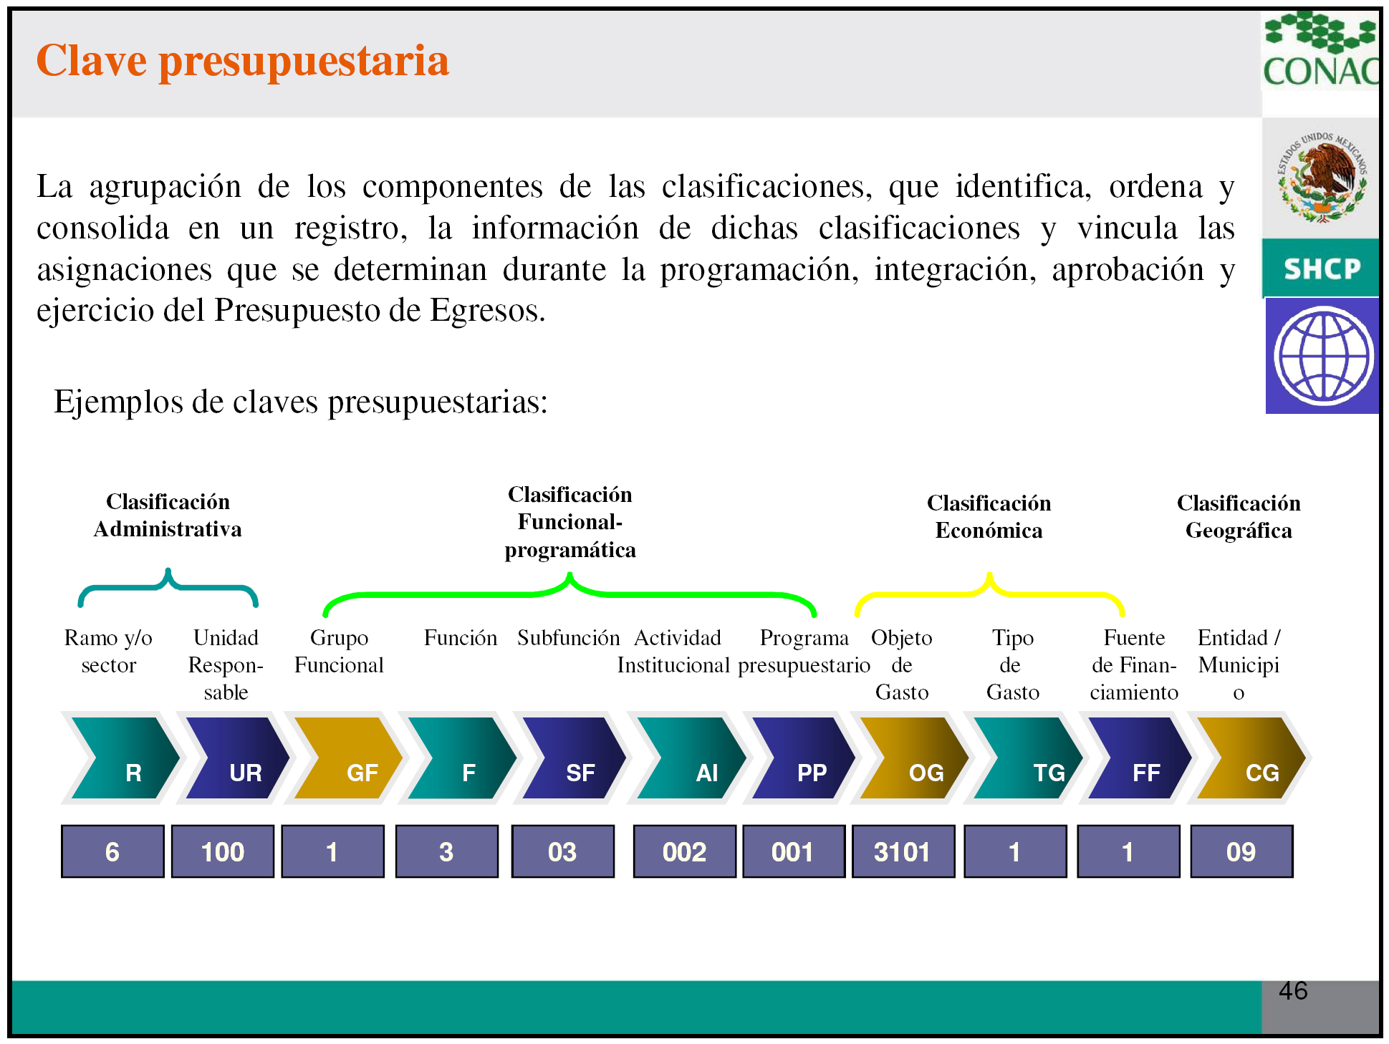

Slide 20
MOMENTOS CONTABLES
INGRESO
Registro presupuestal | Registro contable
Estimado
Modificado
Devengado | Devengado
Recaudado | Recaudado
Registro presupuestal | Registro contable
Aprobado | N/A
Modificado | N/A
Comprometido | Comprometido
Devengado | Devengado
Ejercido | N/A
Pagado | Pagado
EGRESO

Slide 21
Momentos contables del egreso
Gasto Aprobado
(Cuenta Presupuestal 8.2.1 Presupuesto de Egresos Aprobado):
Artículo Primero Fracción VII.- El momento contable del gasto aprobado es el que refleja las asignaciones presupuestarias anuales comprometidas en el Presupuesto de Egresos.
Por su parte, la Ley General de Contabilidad Gubernamental no define este momento contable.

Slide 22
Momentos contables del egreso
Gasto Modificado
(Cuenta Presupuestal 8.2.3 Presupuesto de Egresos Modificado)
Definición El Artículo Primero Fracción VIII del Acuerdo del CONAC define como gasto modificado “el momento contable que refleja la asignación presupuestaria que resulta de incorporar, en su caso, las adecuaciones presupuestarias al presupuesto aprobado”.
Tampoco en este caso la Ley General de Contabilidad Gubernamental define este momento contable. Igual que el momento de “Gasto Aprobado”, el Gasto Modificado sólo es de naturaleza presupuestal, no patrimonial, por lo que únicamente se afectarán las cuentas de orden presupuestarias de Presupuesto Modificado y Presupuesto Por ejercer

Slide 23
Momentos contables del egreso
Gasto Comprometido
(Cuenta Presupuestal 8.2.4 Presupuesto de Egresos comprometido)
Definición: Tanto la Ley General de Contabilidad Gubernamental (LGCG), en la Fracción XIV del Artículo 4, como la Fracción IX del Artículo Primero del Acuerdo del CONAC sobre los momentos contables del egreso, definen el Gasto Comprometido como “el momento contable del gasto que refleja la aprobación por autoridad competente de un acto administrativo, u otro instrumento jurídico que formaliza una relación jurídica con terceros para la adquisición de bienes y servicios o ejecución de obras. En el caso de las obras a ejecutarse o de bienes y servicios a recibirse durante varios ejercicios, el compromiso será registrado por la parte que se ejecutará o recibirá, durante cada ejercicio”.

Slide 24
Momentos contables del egreso
Gasto Devengado
(Cuenta Presupuestal 8.2.5 Presupuesto de Egresos Devengado)
Definición:
Ley General de Contabilidad Gubernamental La Fracción XV del Artículo 4 de la LGCG define como gasto devengado “el momento contable del gasto que refleja el reconocimiento de una obligación de pago a favor de terceros por la recepción de conformidad de bienes, servicios y obras oportunamente contratados; así como de las obligaciones que derivan de tratados, leyes, decretos, resoluciones y sentencias definitivas”

Slide 25
Momentos contables del egreso
Gasto Devengado
b) Acuerdo del CONAC, Artículo Primero Fracción X De la misma forma que en el momento contable anterior (gasto comprometido), en el Acuerdo del CONAC sobre el gasto devengado su definición es igual que la establecida por la LGCG.

Slide 26
Momentos contables del egreso
Gasto Ejercido
(Cuenta Presupuestal 8.2.6 Presupuesto de Egresos Ejercido)
Definición:
a) Ley General de Contabilidad Gubernamental. Respecto al gasto ejercido, la Fracción XVI del Artículo 4 de la LGCG lo define como “el momento contable del gasto que refleja la emisión de una cuenta por liquidar certificada debidamente aprobada por la autoridad competente”.

Slide 27
Momentos contables del egreso
Gasto Ejercido
b) Acuerdo del CONAC, Artículo Primero Fracción XI Por su parte, en la Fracción XI del Artículo Primero del Acuerdo del CONAC, el gasto ejercido es definido como “el momento contable que refleja la emisión de una cuenta por liquidar certificada o documento equivalente debidamente aprobado por la autoridad competente”.

Slide 28
Momentos contables del egreso
Gasto Pagado
(Cuenta Presupuestal 8.2.7 Presupuesto de Egresos Pagado)
Definición:
En lo concerniente al gasto pagado, tanto la Ley General de Contabilidad Gubernamental en la Fracción XVII del Artículo 4, como la Fracción XII del Artículo Primero del Acuerdo del CONAC sobre los momentos contables del egreso, definen el gasto pagado como “el momento contable del gasto que refleja la cancelación total o parcial de las obligaciones de pago, que se concreta mediante el desembolso de efectivo o cualquier otro medio de pago”.

Slide 29
Momentos contables del ingreso
Estimado
El ingreso estimado es el momento contable que refleja la asignación presupuestaria que se aprueba anualmente en la Ley de Ingresos, e incluyen los impuestos, cuotas y aportaciones de seguridad social, contribuciones de mejoras, derechos, productos, aprovechamientos, financiamientos internos y externos; así como de la venta de bienes y servicios, además de participaciones, aportaciones, recursos convenidos, y otros ingresos.

Slide 30
Momentos contables del ingreso
Modificado
El ingreso modificado es el momento contable que refleja las adecuaciones presupuestarias que resultan de los incrementos y decrementos a la Ley de Ingresos estimada. .

Slide 31
Momentos contables del ingreso
Devengado
El ingreso devengado es el momento contable que se realiza cuando existe jurídicamente el derecho de cobro de los impuestos, cuotas y aportaciones de seguridad social, contribuciones de mejoras, derechos, productos, aprovechamientos, financiamientos internos y externos; así como de la venta de bienes y servicios, además de participaciones, aportaciones, recursos convenidos, y otros ingresos por parte de los entes públicos.

Slide 32
Momentos contables del ingreso
Recaudado
El ingreso recaudado es el momento contable que refleja el cobro en efectivo o cualquier otro medio de pago de los impuestos, cuotas y aportaciones de seguridad social, contribuciones de mejoras, derechos, productos, aprovechamientos, financiamientos internos y externos; así como de la venta de bienes y servicios, además de participaciones, aportaciones, recursos convenidos, y otros ingresos por parte de los entes públicos.

Slide 33


¿Qué son las participaciones?
http://hacienda.gob.mx/ApartadosHaciendaParaTodos/aportaciones/28/participaciones.html

Slide 34

Las Participaciones a Entidades Federativas o Ramo 28 son los recursos asignados a los estados y los municipios en los términos establecidos por la Ley de Coordinación Fiscal (LCF) y los Convenios de Adhesión al Sistema de Coordinación Fiscal y de Colaboración Administrativa en Materia Fiscal Federal.

Slide 35
Las participaciones en ingresos federales y los incentivos que se entregan a las entidades federativas y municipios, se hace a través de los fondos siguientes:
Fondo General de Participaciones
Fondo de Fomento Municipal Impuesto Especial sobre Producción y Servicios
Fondo de Fiscalización
Fondo de Compensación
Fondo de Extracción de Hidrocarburos
Fondo de Compensación del Impuesto sobre Automóviles Nuevos
El 0.136 por ciento de la Recaudación Federal Participable (RFP)

Slide 36

¿Qué son las aportaciones?
http://hacienda.gob.mx/ApartadosHaciendaParaTodos/aportaciones/33/aportaciones.html

Slide 37
Las Aportaciones Federales para Entidades Federativas y Municipios o Ramo 33 es el mecanismo presupuestario diseñado para transferir a los estados y municipios recursos que les permitan fortalecer su capacidad de respuesta y atender demandas de gobierno en los rubros de:
Educación
Salud
Infraestructura básica
Fortalecimiento financiero y seguridad pública
Programas alimenticios y de asistencia social
Infraestructura educativa

Slide 38
Fondo de Aportaciones para la Educación Básica y Normal;
Fondo de Aportaciones para los Servicios de Salud;
Fondo de Aportaciones para la Infraestructura Social;
Fondo de Aportaciones para el Fortalecimiento de los Municipios y de las Demarcaciones Territoriales del Distrito Federal;
Fondo de Aportaciones Múltiples.
Fondo de Aportaciones para la Educación Tecnológica y de Adultos.
Fondo de Aportaciones para la Seguridad Pública de los Estados y del Distrito Federal.
Fondo de Aportaciones para el Fortalecimiento de las Entidades Federativas.

Slide 39
Actividad 1
Momentos contables

Slide 40
Contesta las siguientes preguntas, eligiendo la respuesta correcta:
1.- Sujetos obligados a llevar contabilidad gubernamental
( ) Todos los funcionarios de la administración pública Federal, Estatal y Municipal
( ) Los poderes ejecutivo, legislativo y judicial; los estados y la ciudad de México, los Municipios.
( ) Las organizaciones publicas y privadas
2.- Menciona cuál es el marco de información financiera aplicable a los entes públicos:
( ) Constitución política, CFF, LISR y LIVA
( ) LGCG y Documentos normativos emitidos por el CONAC
( ) Ley General de Contabilidad Gubernamental (LGCG)

Slide 41
3.- Menciona la clasificación general de los momentos contables del ingreso y egreso:
( ) Registro contable y financiero
( ) Registro patrimonial y corriente
( ) Registro presupuestal y contable
4.- Los momentos contables en el ingreso respecto al registro presupuestal son:
( ) Aprobado, recaudado, ejercido y pagado
( ) Estimado, Modificado, Devengado y Recaudado
( ) Estimado, Modificado, Comprometido y Recaudado

Slide 42
5.- Los momentos contables en el egreso respecto al registro presupuestal son :
( ) Aprobado, Modificado, Comprometido, Devengado, Ejercido y Pagado
( ) Estimado, Modificado, Comprometido, Devengado, Recaudado y Pagado
( ) Aprobado, Modificado, Comprometido, Recaudado y Pagado
6.- Los momentos en el registro contable del ingreso son:
( ) Devengado y Pagado
( ) Aprobado y Ejercido
( ) Devengado y Recaudado

Slide 43
7.- Los momentos en el registro contable del egreso son:
( ) Aprobado, Devengado, Ejercido y Pagado
( ) Comprometido, Devengado, Ejercido y Pagado
( ) Modificado, Comprometido, Devengado y Pagado

Slide 44
8.- Relaciona ambas columnas de forma correcta.
1. Las participaciones también son denominadas como:
2. Las aportaciones también son denominadas como:
3. Mecanismo presupuestario diseñado para transferir a los estados y municipios recursos que les permitan fortalecer su capacidad de respuesta y atender demandas de gobierno en los rubros de Educación, Salud, etc.
4. Recursos asignados a los estados y los municipios en los términos establecidos por la Ley de Coordinación Fiscal (LCF)
( ) Ramo 33
( ) Aportaciones
( ) Ramo 28
( ) Participaciones

Slide 45
Actividad 1
Momentos contables
Ejercicio resuelto

Slide 46
Contesta las siguientes preguntas, eligiendo la respuesta correcta:
1.- Sujetos obligados a llevar contabilidad
( ) Todos los funcionarios de la administración pública Federal, Estatal y Municipal
( X ) Los poderes ejecutivo, legislativo y judicial; los estados y la ciudad de México, los Municipios.
( ) Las organizaciones publicas y privadas
2.- Menciona cuál es el marco de información financiera aplicable a los entes públicos:
( ) Constitución política, CFF, LISR y LIVA
( X ) LGCG y Documentos normativos emitidos por el CONAC
( ) Ley General de Contabilidad Gubernamental (LGCG)

Slide 47
3.- Menciona la clasificación general de los momentos contables del ingreso y egreso:
( ) Registro contable y financiero
( ) Registro patrimonial y corriente
( X ) Registro presupuestal y contable
4.- Los momentos contables en el ingreso respecto al registro presupuestal son:
( ) Aprobado, recaudado, ejercido y pagado
( X ) Estimado, Modificado, Devengado y Recaudado
( ) Estimado, Modificado, Comprometido y Recaudado

Slide 48
5.- Los momentos contables en el egreso respecto al registro presupuestal son :
( X ) Aprobado, Modificado, Comprometido, Devengado, Ejercido y Pagado
( ) Estimado, Modificado, Comprometido, Devengado, Recaudado y Pagado
( ) Aprobado, Modificado, Comprometido, Recaudado y Pagado
6.- Los momentos en el registro contable del ingreso son:
( ) Devengado y Pagado
( ) Aprobado y Ejercido
( X ) Devengado y Recaudado

Slide 49
7.- Los momentos en el registro contable del egreso son:
( ) Aprobado, Devengado, Ejercido y Pagado
( X ) Comprometido, Devengado, Ejercido y Pagado
( ) Modificado, Comprometido, Devengado y Pagado

Slide 50
8.- Relaciona ambas columnas de forma correcta.
1. Las participaciones también son denominadas como:
2. Las aportaciones también son denominadas como:
3. Mecanismo presupuestario diseñado para transferir a los estados y municipios recursos que les permitan fortalecer su capacidad de respuesta y atender demandas de gobierno en los rubros de Educación, Salud, etc.
4. Recursos asignados a los estados y los municipios en los términos establecidos por la Ley de Coordinación Fiscal (LCF)
( 2 ) Ramo 33
( 3 ) Aportaciones
( 1 ) Ramo 28
( 4 ) Participaciones

Slide 51
Conclusiones
Los profesionistas del área contable pueden desempeñarse en el ámbito privado o público, poniendo en practica sus conocimientos para prevenir y solucionar problemas, es por ello, que a través de la unidad de aprendizaje “Contabilidad gubernamental”, los estudiantes aplicaran los conocimientos adquiridos respecto al registro contable en el sector público, al identificar las características y marco legal que regula las actividades de este sector.
Los conocimientos de esta unidad de aprendizaje le permitirán al licenciado en contaduría, contribuir para lograr la eficiencia en instituciones publicas y con ello cuidar los recursos que provienen de la sociedad.

Slide 52
Bibliografía
1.- Ley General de Contabilidad Gubernamental.
2.- Aportaciones Federales. Disponible en:
http://hacienda.gob.mx/ApartadosHaciendaParaTodos/aportaciones/33/aportaciones.html
3.- Consejo Nacional de Armonización Contable. Disponible en:
http://www.conac.gob.mx/es/CONAC/Normatividad_Vigente
4.- Participaciones Federales. Disponible en:
http://hacienda.gob.mx/ApartadosHaciendaParaTodos/aportaciones/28/participaciones.html

